Slide 1


(Tiết 1)

Slide 2


Slide 3
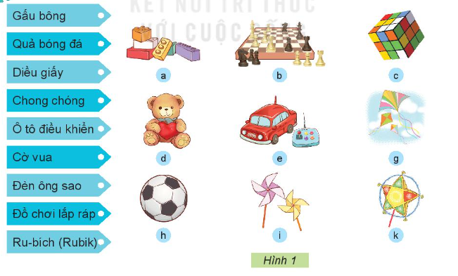
Em hãy tìm các thẻ tên phù hợp dưới đây để gọi tên các đồ chơi trong Hình 1

Slide 4

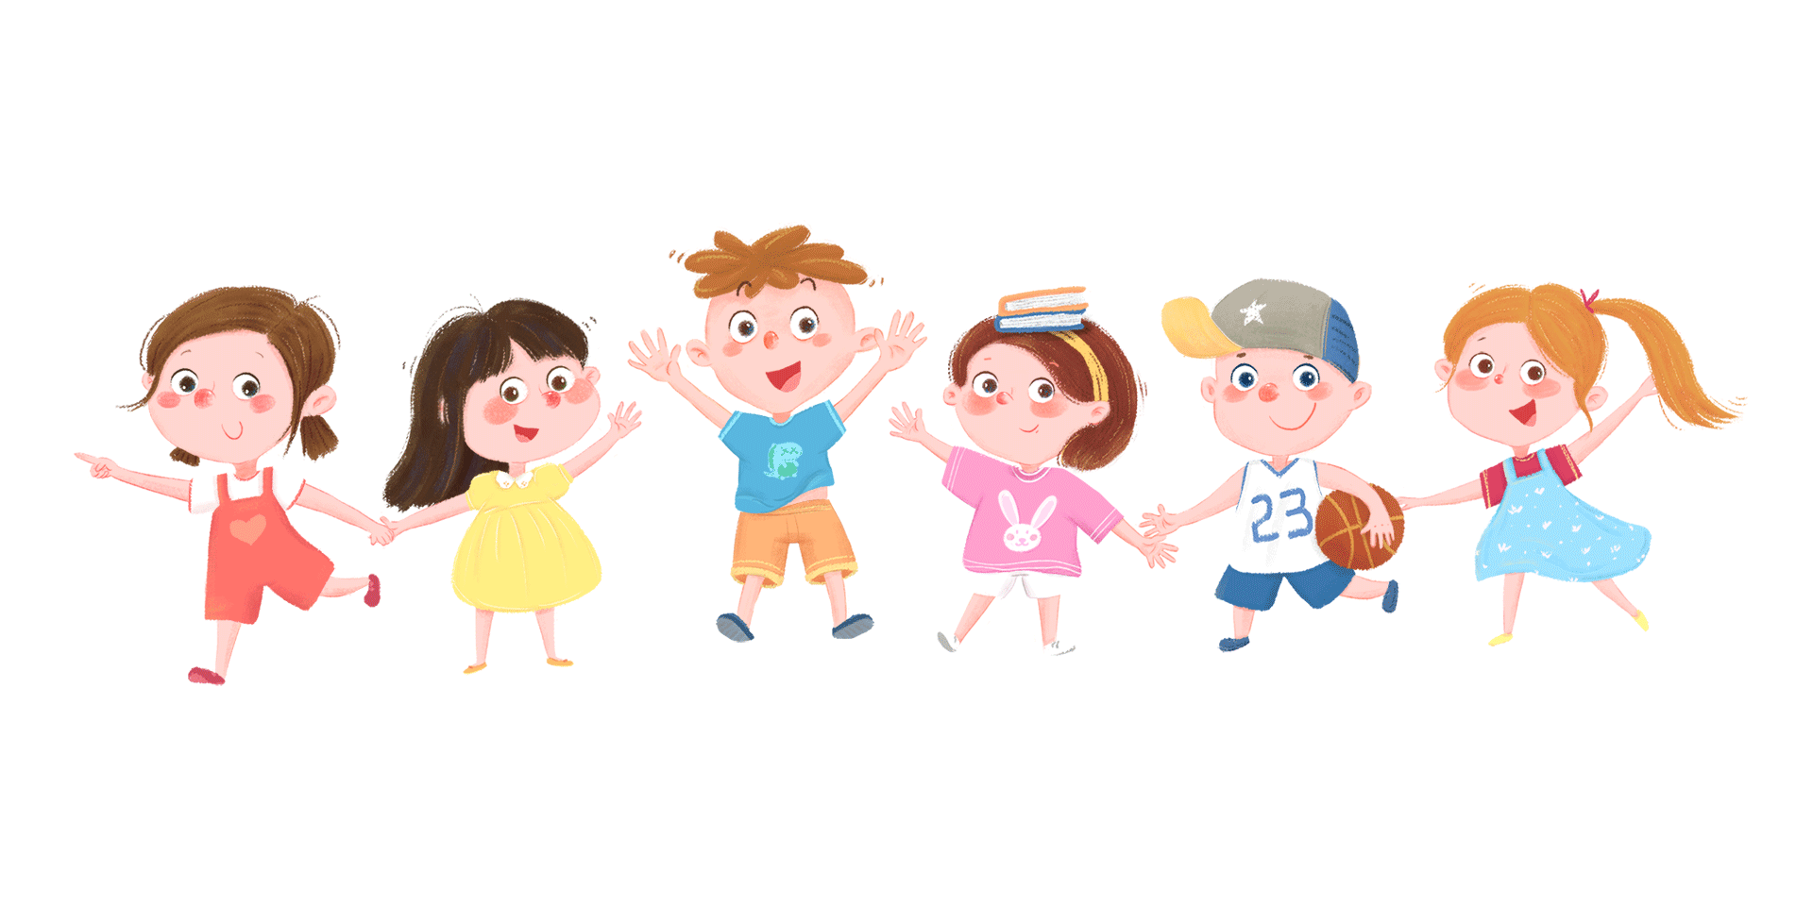
Đồ chơi trẻ em rất da dạng, phong phú: đồ chơi trí tuệ; đồ chơi vận động; đồ chơi truyền thống và đồ chơi hiện đại,...

Slide 5
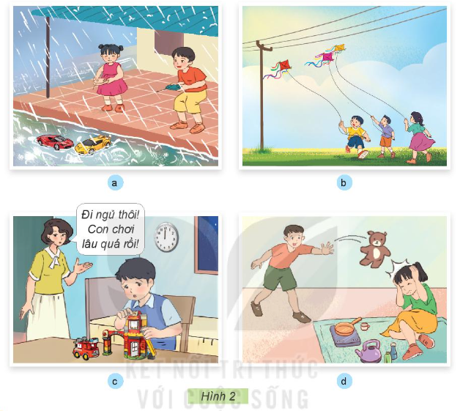
Em hãy quan sát Hình 2 và cho biết các bạn chơi đồ chơi có an toàn không? Vì sao?

Slide 6
Em nên chơi đồ chơi đúng lúc, đúng chỗ, đúng thời lượng và đúng cách. Em hãy thực hiện thông điệp 4Đ để đảm bảo an toàn khi chơi đồ chơi.

Slide 7
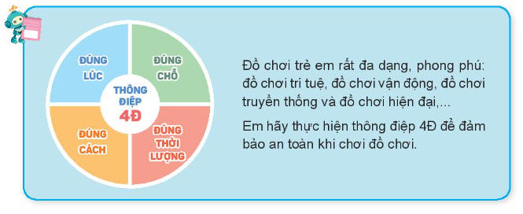

Slide 8

3

Slide 9










Nêu một đồ chơi mà em thích và chia sẻ về cách chơi an toàn

Slide 10

4

Slide 11
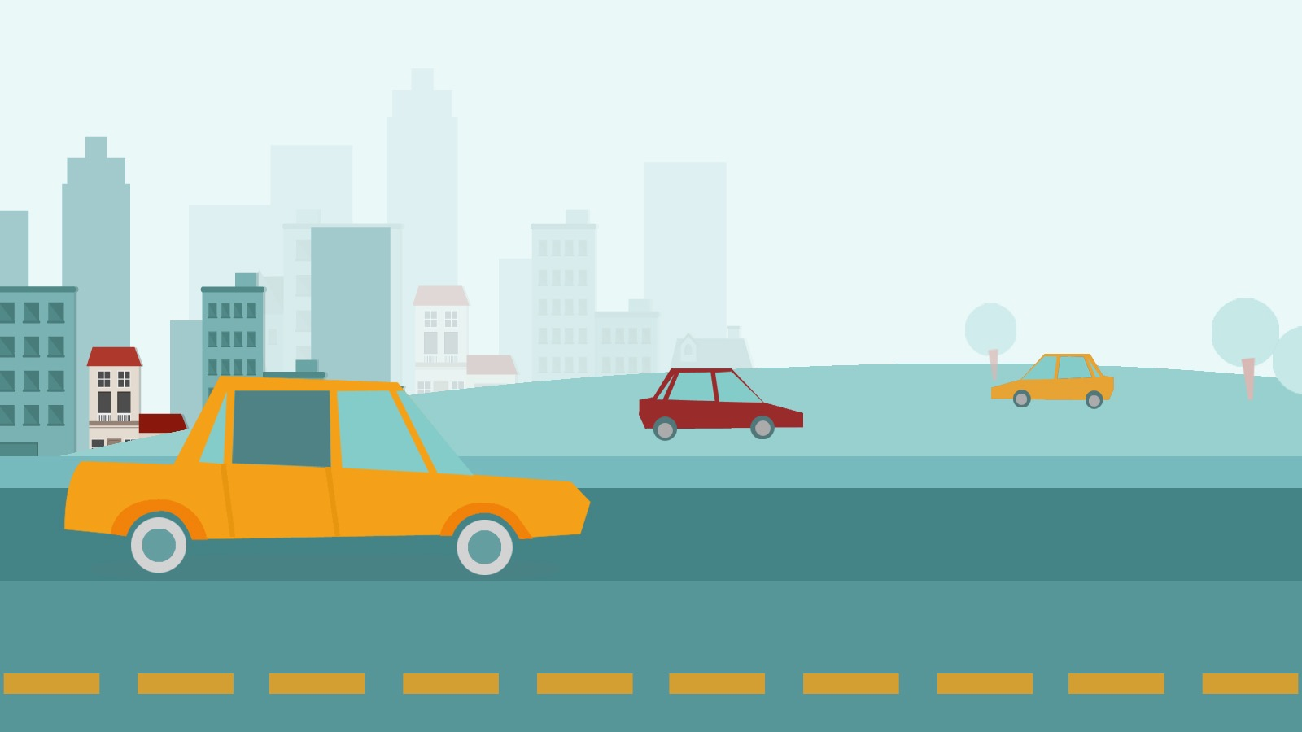
Vẽ tranh hoặc viết vào sổ tay các cách chơi đồ chơi an toàn mà bản thân đã làm và biết đến trong tiết học.

